Slide 1






Slide 2
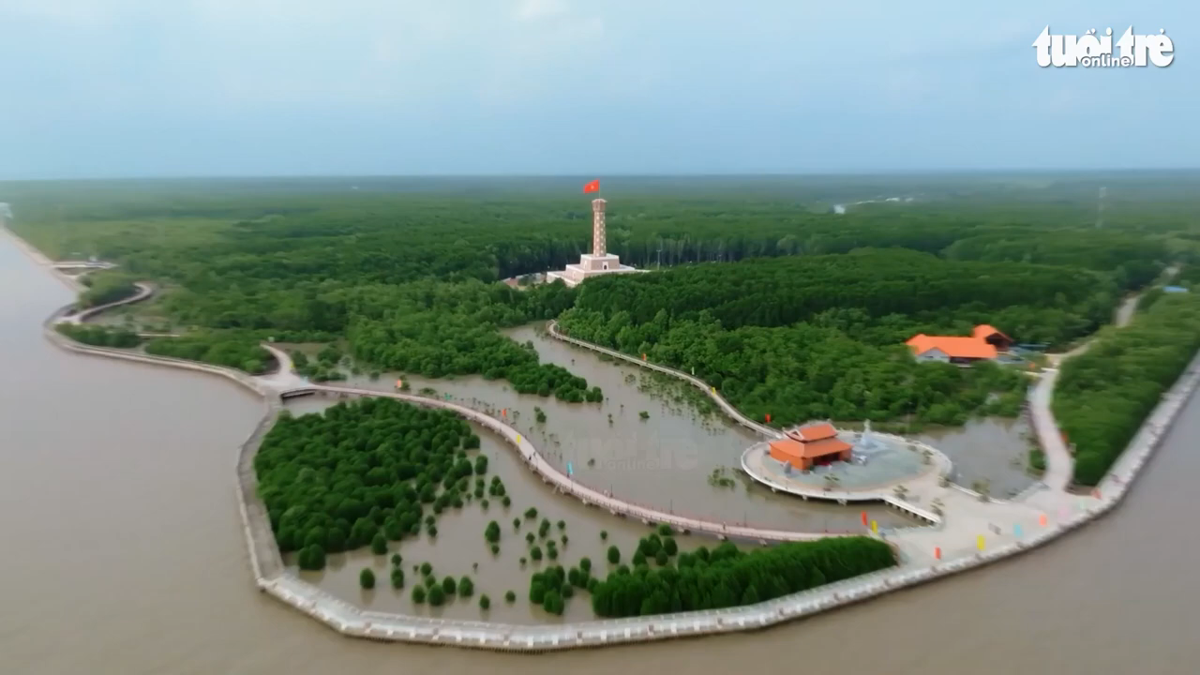

Slide 3
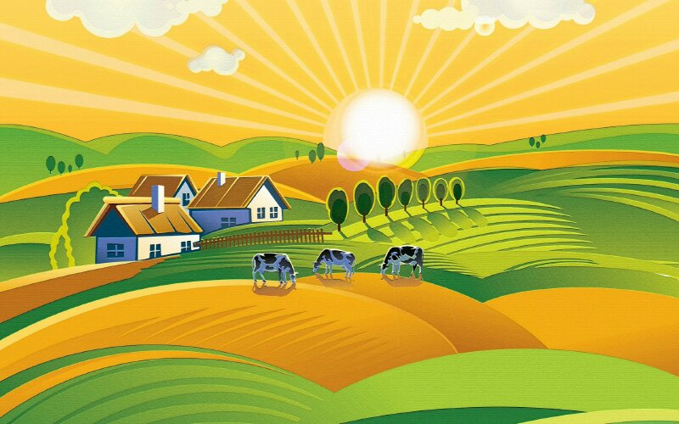

Từ tên gọi Đất Mũi và tranh minh hoạ, nêu cảm nhận của em về vùng đất này.
Notes:
Mũi Cà Mau là mảnh đất nhô ra ở điểm tận cùng phía Nam của Tổ quốc Việt Nam, thuộc địa phận xóm Mũi, xã Đất Mũi, huyện Ngọc Hiển, tỉnh Cà Mau; Mũi Cà Mau có rất nhiều cây mắm và cây đước; Mũi Cà Mau vừa có rừng vừa có biển...

Slide 4










Slide 5

Rễ mắm thì ăn lên
Rễ đước thì cắm xuống
Bền bỉ suốt ngày đêm
Trong tình yêu của đất.
Về đây nghe đất thở
Phập phồng trước bình minh
Về đây trông đước chạy
Những bước chân ngập sình.
Nơi đây biển gặp rừng
Đất và trời gắn lại
Cho bãi bồi vươn xa
Đất nước mình lớn mãi.
Gặp ngọn gió châu thổ
Đang mở hội trên đồng
Ca bài ca mở cõi
Của bao đời cha ông.
Lần đầu về Đất Mũi
Như về với nhà mình
Nơi địa đầu Tổ quốc
Rạng ngời ánh bình minh!
(Hoài Anh)
Ngút ngàn rừng mắm, đước
Xanh đến tận vô cùng
Phù sa như dòng sữa
Nuôi đất rừng Năm Căn.

Slide 6


Đất Mũi (thường gọi là Mũi Cà Mau):
Mảnh đất nhô ra ở điểm cực Nam trên đất liền của Tổ quốc Việt Nam thuộc địa phận xóm Mũi, xã Đất Mũi, huyện Ngọc Hiển, tỉnh Cà Mau.

Slide 7
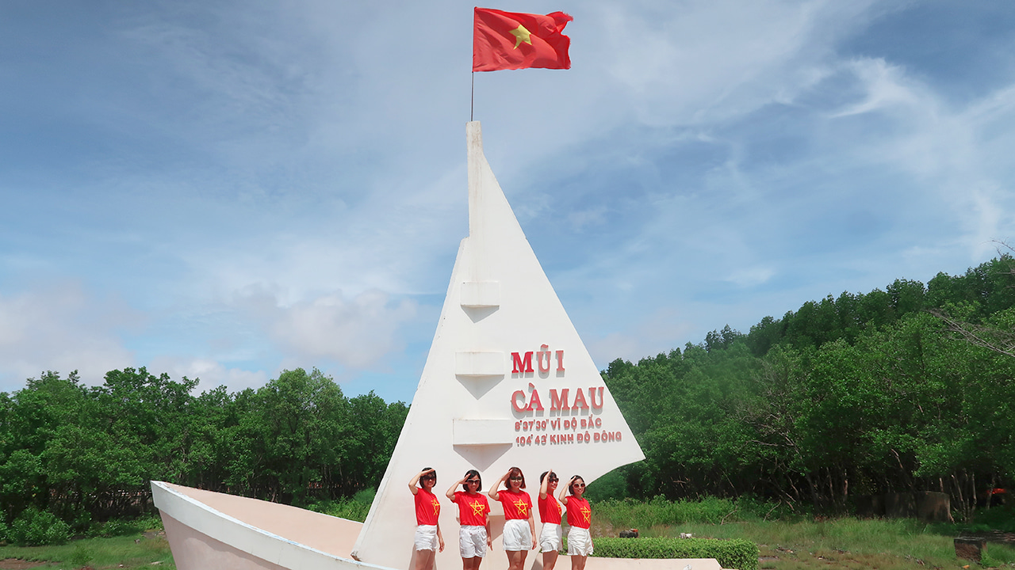

Slide 8
Đước
Cây cao mọc ở rừng nước mặn, hoa vàng, hạt nảy mầm ngay trên cây.

Slide 9
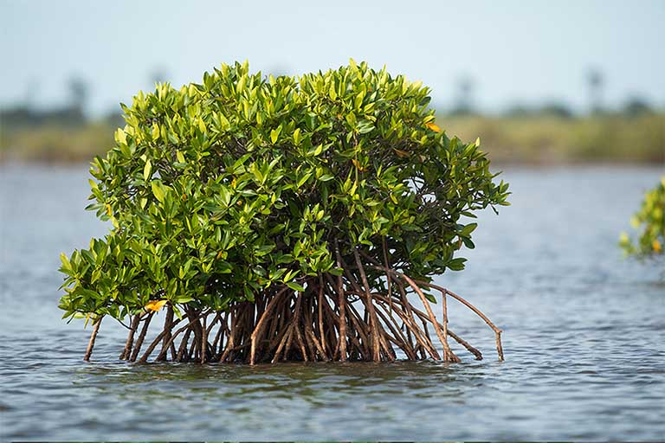

Slide 10
Mắm
Cây mọc ở vùng đầm lầy ven biển, rễ trồi lên khỏi mặt bùn; thường được trồng để bảo vệ đê ngăn nước mặn.

Slide 11
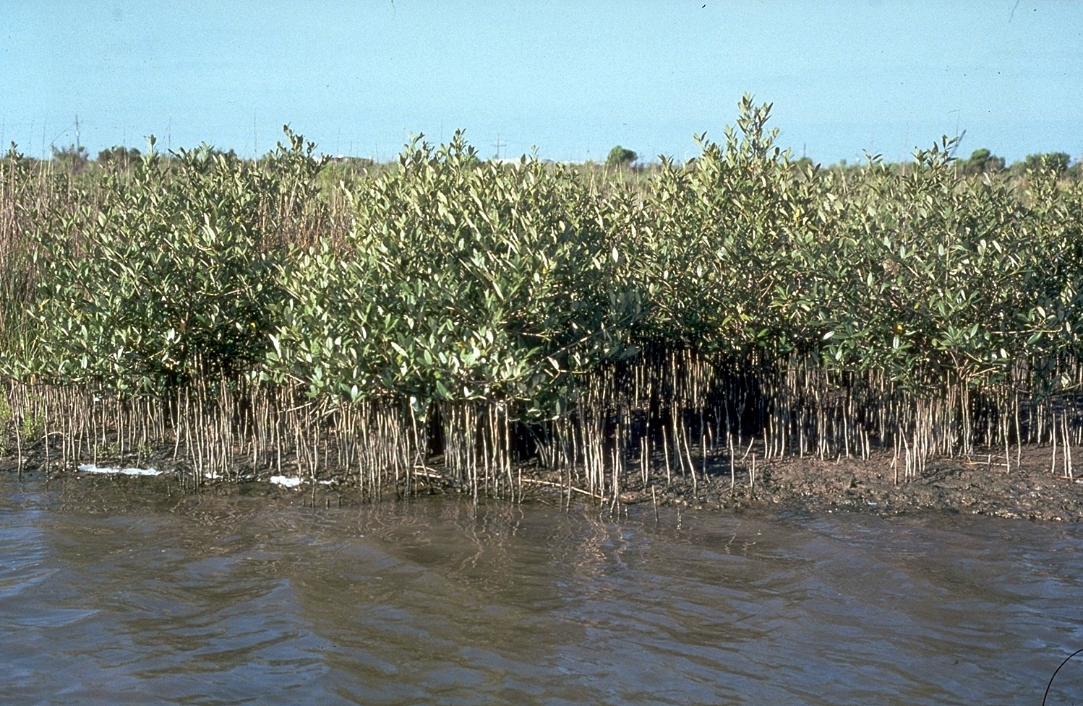

Slide 12
Năm Căn
Một huyện thuộc tỉnh Cà Mau.

Slide 13


Nội dung chính của bài đọc là gì?
Bài thơ ca ngợi vẻ đẹp thiên nhiên (cây cối, đất, trời, rừng, biển...) của Đất Mũi, một vùng đất ở cực Nam của đất nước

Slide 14
1. Khổ đầu của bài thơ Về thăm Đất Mũi sử dụng biện pháp so sánh hay nhân hoá? Nêu tác dụng của biện pháp đó trong việc miêu tả cảnh vật.
+ Khổ đầu của bài thơ Về thăm Đất Mũi sử dụng biện pháp nhân hoá (đất thở, đước chạy).
+ Tác dụng của những biện pháp nhân hoá: làm cho sự vật sinh động, có hồn hơn, gây ấn tượng với người đọc

Slide 15
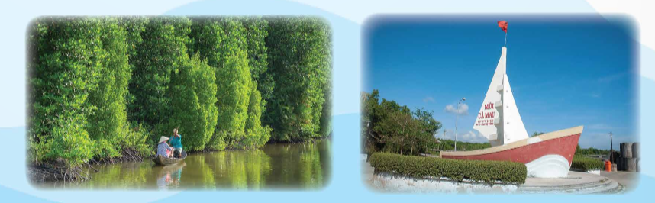
2. Tìm từ đồng nghĩa với các từ in đậm trong khổ thơ dưới đây và đặt câu với mỗi từ tìm được.
Lần đầu về Đất Mũi
Như về với nhà mình
Nơi địa đầu Tổ quốc
Rạng ngời ánh bình minh!

Slide 16
Tổ quốc: đất nước, quốc gia, giang sơn,...
rạng ngời: rạng rỡ, ngời sáng,...

Slide 17



